Slide 1
презентация опыта работы
Использование игры
в развитии продуктивной деятельности
детей раннего возраста
Анохина Светлана Николаевна, воспитатель
МБДОУ «Детский сад общеразвивающего вида № 40»

Slide 2
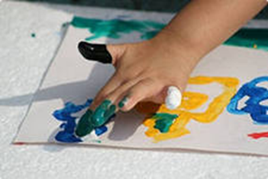
Цель:
развитие у детей интереса и желания заниматься изобразительной деятельностью, формирование изобразительных умений и навыков детей, используя эффективные формы игрового взаимодействия.

Slide 3
Задачи:
побуждать у ребенка эмоциональную отзывчивость на образы предметов и явлений;
знакомить ребенка с окружающим миром вещей, живой и неживой природы, людей как основы образного прочтения ребенком игровых картин;
формировать у ребенка изобразительные умения
и навыки пользования кисточкой, карандашом, пластилином.

Slide 4
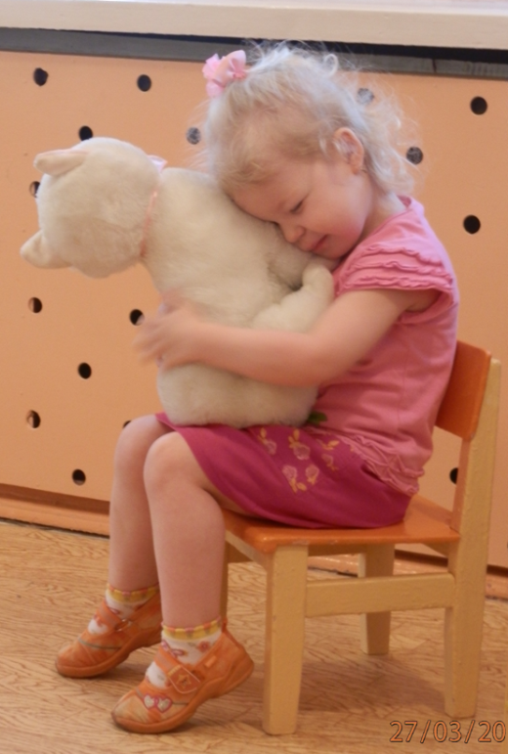
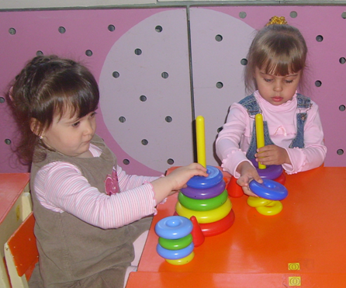
Особенности художественно-эстетического воспитания малышей:
накопление зрительной информации, позволяющей выстроить свое отношение к заинтересовавшему ребенка предмету;
предварительное изучение предметов изображения методом обследования (визуального, осязательного, аналитического);
варьирование содержания занятий в зависимости от степени усвоения материала, интересов и потребностей детей;
использование литературы, музыки, пантомимики для углубления представлений детей;
использование разнообразных игровых методов и приемов.

Slide 5
Классификация игр и игровых упражнений
для развития продуктивной деятельности детей
Игры, направленные
на знакомство с изобразительными материалами
Игры, направленные
на сенсорное развитие
Игры, направленные на развитие предметно-манипулятивной деятельности, общей и мелкой моторики, координации движений
Игры по ознакомлению с окружающим, созданию образа предмета, явления
Игры-развлечения,
музыкальные игры

Slide 6
Требования к организации игрового взаимодействия с детьми:
-осуществление личностно-ориентированной модели взаимодействия с ребенком;
- поддержка всех проявления активности ребенка;
-создание коммуникативных пауз для стимулирования самостоятельной речевой продукции ребенка, для осознания им полученной информации;
- организация эмоционально насыщенных игровых ситуаций;
- активное использование художественного слова, фольклора;
- обеспечение неоднократного повторения знакомых игр как в ходе занятия, так и в течение игрового дня;
-включение в игры предметов, игровых атрибутов, широкое использование наглядного материала.

